Slide 1

YÜZEY TAKİP SİSTEMLERİNİN TEORİSİ VE MEVCUT TİCARİ SİSTEMLERE GENEL BAKIŞ
NADIR KUCUK
14 Mayıs 2024
4.Ulusal RT Kongresi ve Eğitim Seminerleri

Slide 2
İÇERİK
SGRT’nin Temeli (Ne?, Neden?)
SGRT Sistemlerinin Teorisi
Mevcut Ticari Sistemler
Litaratür ne diyor?

Slide 3
SGRT nedir?
Gerçek zamanlı 3D hasta yüzeyinin oluşturulması
Sistemler, bir projektör ve bir/birçok kamera kombinasyonu yardımıyla 3D yüzey oluşturmakta
Tedavi izomerkezine bağlı olarak oluşturulan referans yüzey yardımıyla gerçek hasta pozisyonundaki düzeltmeler 6D hesaplanmakta
IGRT için önemli araçlardan bir tanesi
SGRT’nin başlangıç motivasyonu hasta pozisyonlamasında kullanılan lazer ve cilt markırlarını ortadan kaldırmak
Günümüzde ise tüm RT iş akışını etkilemekte

Slide 4
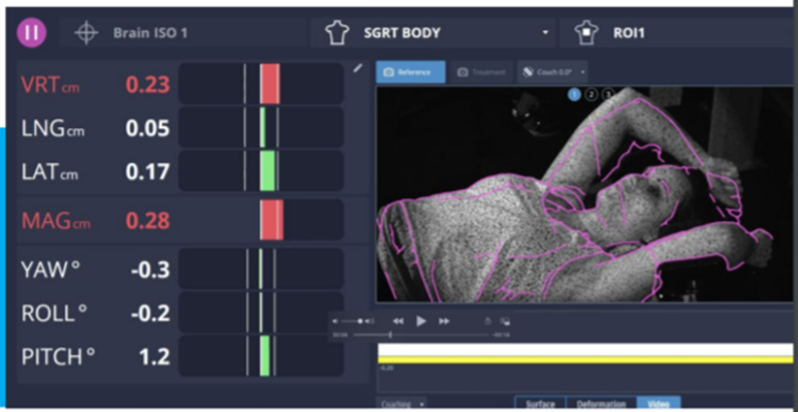
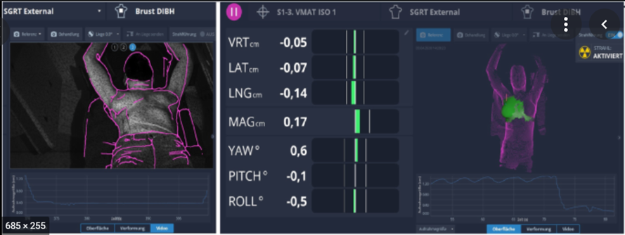
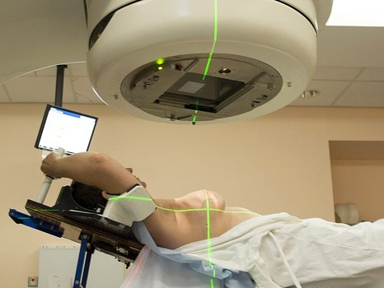
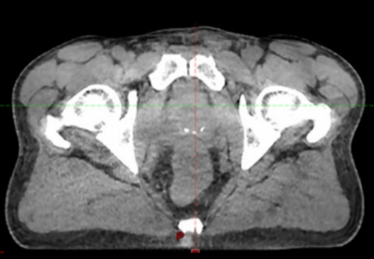
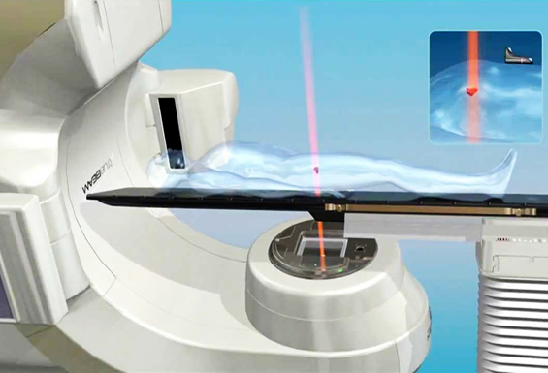
Neden SGRT?
Laser positioning
Set-up
IGRT
Tedavi
Milimetre altında hassasiyet
Işını otomatik durdurma özelliği
İnvazif değil
İonizan değil
SGRT bir IGRT metodu değil
CBCT yerine geçmez
3D görüntülere hala ihtiyaç var
Notes:
SGRT’nin kliniklerimizde bulunmasının 2 temel amacı var 1 Hasta set-up’ında lazerlerin ve işaretlerin yerine geçmek
2 Hastayı tedavi sırasında moniterize etmek

Slide 5
Neden SGRT?
Hasta Setup’ı
Tedavi sırasında Gerçek Zamanlı İzlem
Gated RT verilişi
Tedavi süresi
Görüntüleme dozu
Eksta Güvenlik
Online yüzey farkı takibi
DIBH veya sığ BH
Intra DIBH stabilitesi

Slide 6
Neden SGRT?
Hasta Pozisyonlama
Tüm hasta yüzeyi ve hasta pozisyonu hakkında oda içinden online bilgi akışı, non invazif
Yüzeyel tümörler için
-Yüzey tümörleri direk takip edilebilir ve yüzey hareketine bağlı değişim raporlanabilir.
-3-nokta lazer sistemine kıyasla daha hassas pozisyon ayarı yapılabilir.
-Bazı vakalarda günlük görüntü süresi azaltılabilir.
Derin yerleşimli tümörler için
-Yüzey hareketi ile tümör hareketi arasında bir korelasyon kurulamamakta
-Günlük görüntüleme hala zorunlu
-SGRT ile görüntü eşleştirme süresi kısalmakta
-Birçok vakada çoklu görüntü alma olasılığını azaltmakta

Slide 7
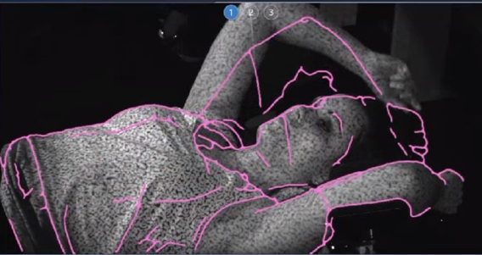
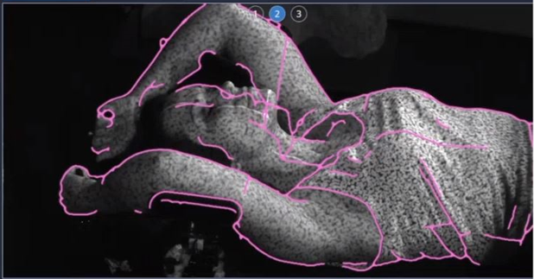
Neden SGRT?
Hasta Pozisyonlama

Slide 8
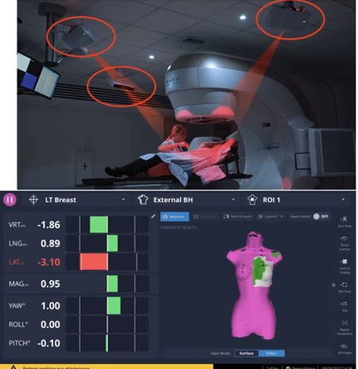
Neden SGRT?
Fraksiyon içi İzlem
6D hareket takibi, gerçek zamanlı, radyasyon dozu 0
Hasta belirlenen sınırların dışına çıktığında otomatik ya da manuel ışın durdurma

Slide 9
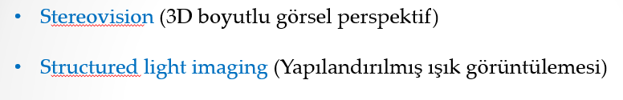
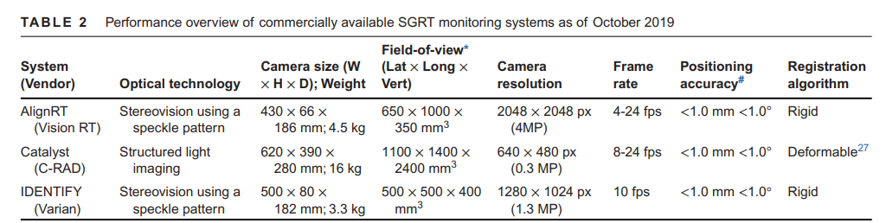
SGRT Sistemlerinin Teorisi
Optik görüntüleme sistemleri, 3 boyutlu yüzeyleri oluşturmak için çeşitli teknolojiler kullanır.
Stereovision (3D boyutlu görsel perspektif)
Structured light imaging (Yapılandırılmış ışık görüntülemesi)
Laser scanning (Lazer taraması)
Time-of - flight, Uçuş süresi (ToF) görüntüleme sistemi, ışığın aydınlatıcıdan nesneye ve aydınlatıcıyla birlikte konumlandırılan sensöre geri dönüş süresine dayalı olarak bir nesnenin görüntüsünü sağlar.
AAPM Task Grup 302

Slide 10
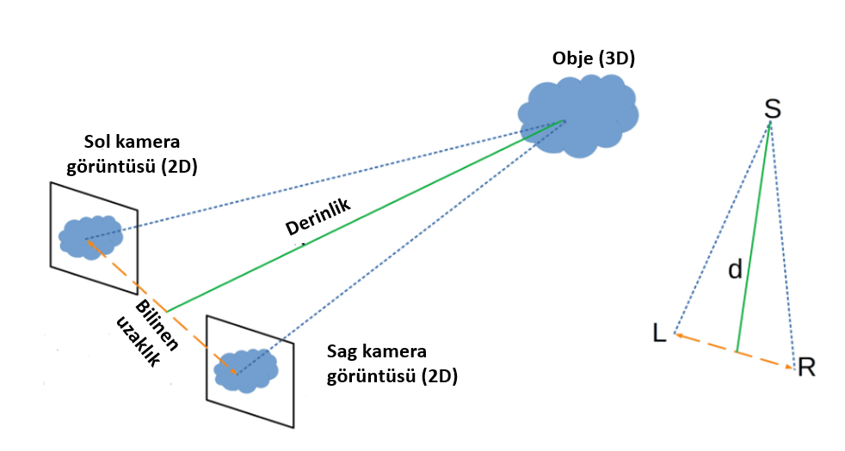
SGRT Sistemlerinin Teorisi
Stereovision (3D boyutlu görsel perspektif)

Slide 11
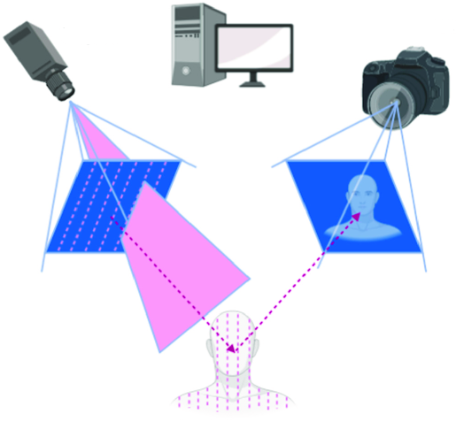
SGRT Sistemlerinin Teorisi
Structured Light Imaging (Yapılandırılmış Işık Görüntülemesi)
Yapılandırılmış ışık, kesin, bilinen bir ışık modeli bir yüzeye yansıtılır.
Yüzeye çarptığında desenin deforme olma şekli, bir kamera tarafından 2D çekilir.
Görüntülerden yüksek çözünürlüklü 3D yüzeyler oluşturulur.

Slide 12
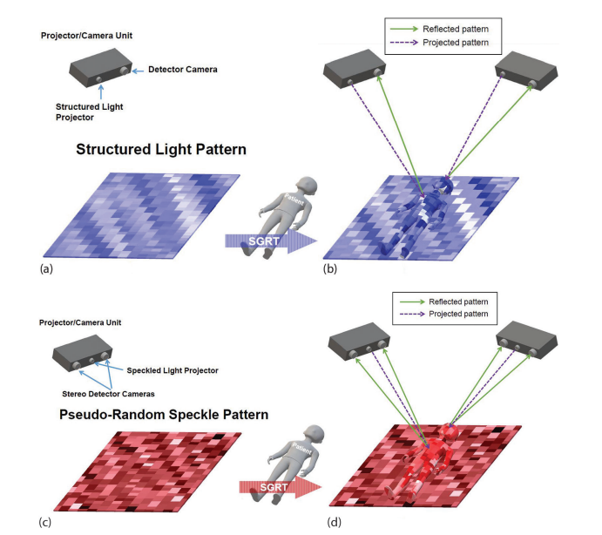
SGRT Sistemlerinin Teorisi
C-RAD
Vision RT
Identify

Slide 13
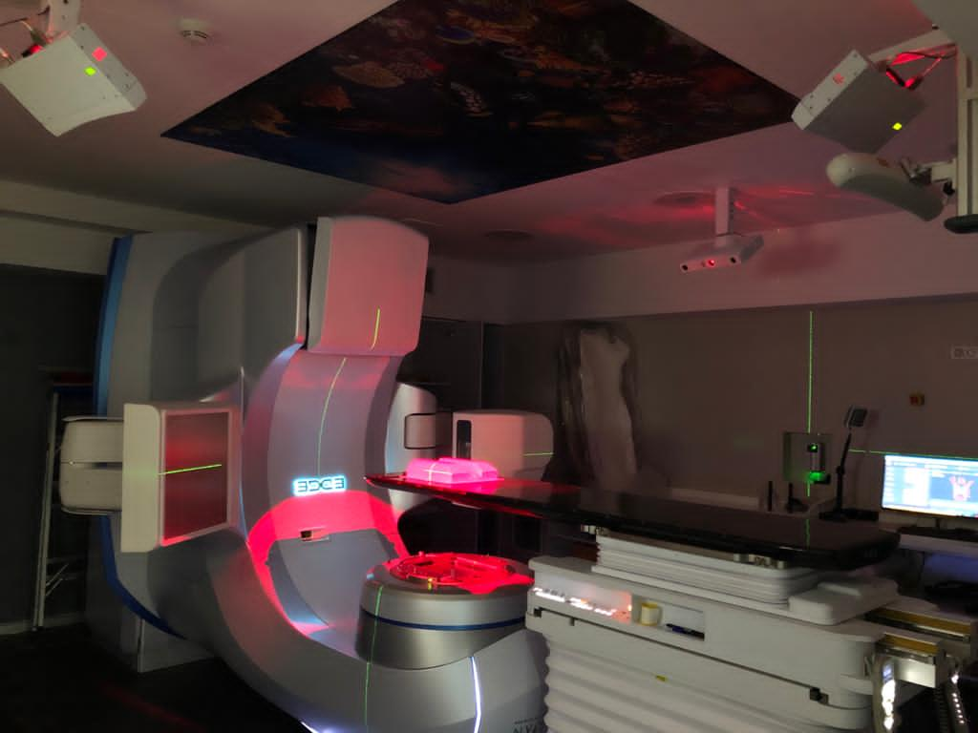
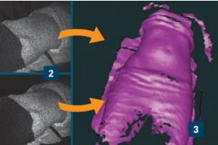
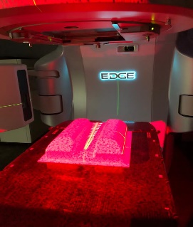
SGRT Sistemlerinin Teorisi
1
2
3
Hasta üzerine kırmızı ışık demeti gönderiliyor
CT’den oluşturulan referans yüzey ile gerçek yüzey eşleştirilmesi yapılıyor.
Kameralarda oluşan 2D görüntüler yazılım yardımıyla 3D yüzey görüntülerine çevriliyor.

Slide 14
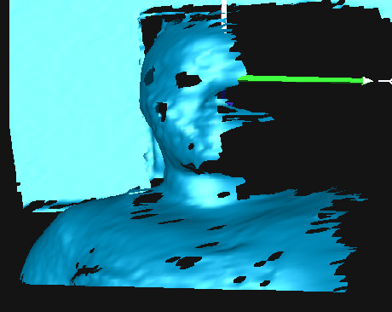
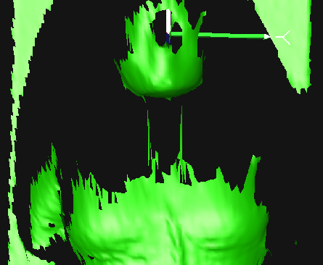
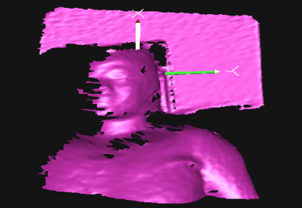
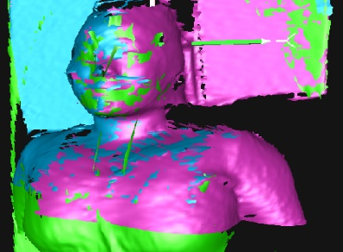
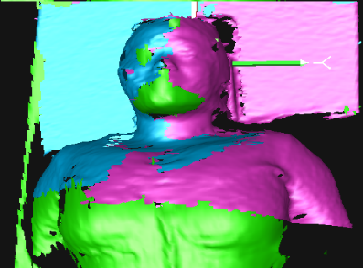
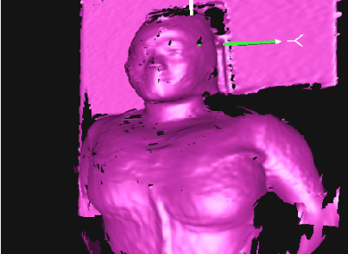
SGRT Sistemlerinin Teorisi
Kaç Kameramız Olmalı?
L POD
C POD
R POD
3D yüzey oluşumu

Slide 15
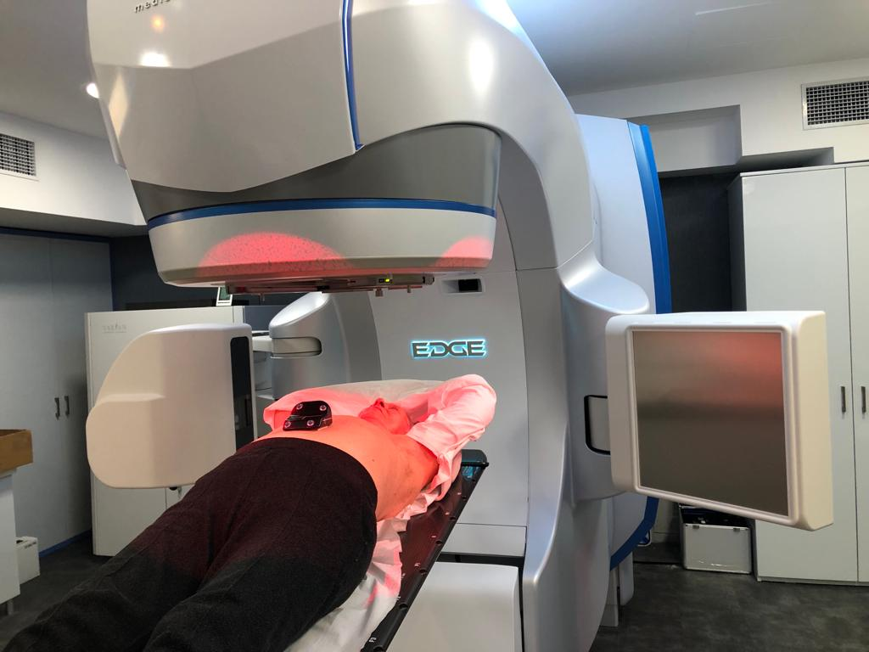
SGRT Sistemlerinin Teorisi
Kaç Kameramız Olmalı?
Yanlardan gelen bilgi azaldığında özellikle vertikal düzlemdeki hataları yakalamak zor
C POD

Slide 16
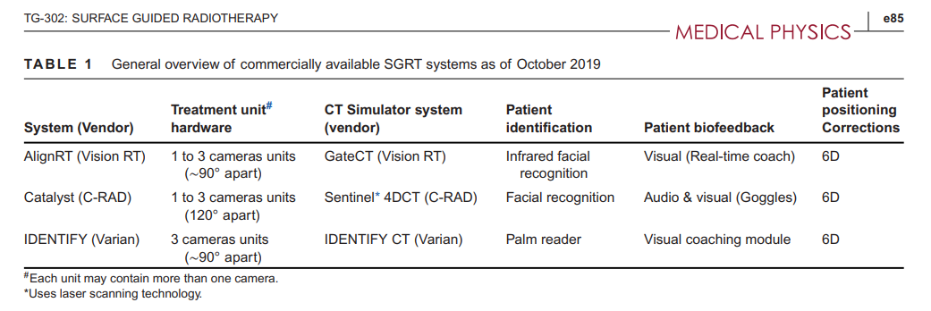
Mevcut Ticari SGRT Sistemleri

Slide 17
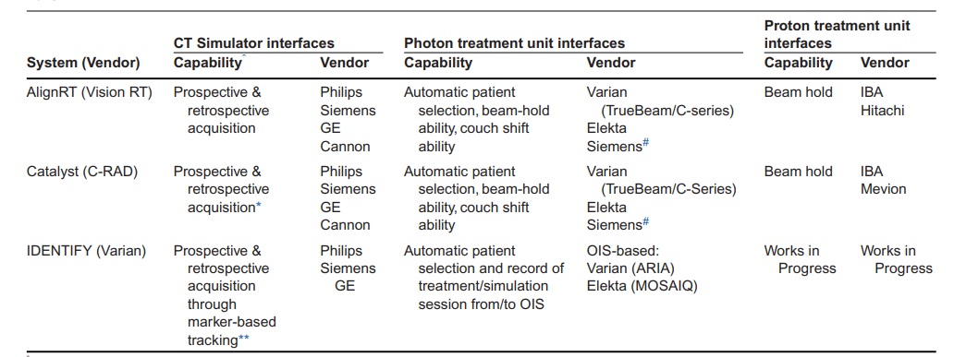
Mevcut Ticari SGRT Sistemleri

Slide 18
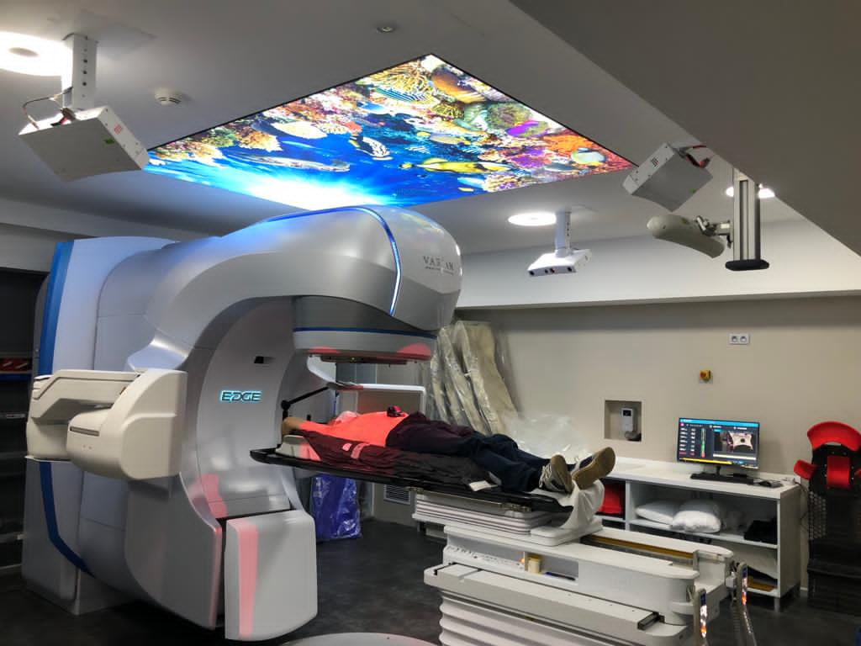
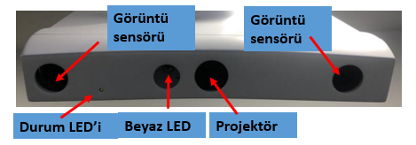
Mevcut Ticari SGRT Sistemleri(Vision RT)
3 kamera podu
Her pod içerisinde iki kamera sensörü ve projektör mevcut
Pod 3
Pod 1
Pod 2
Görüntü sensörü
Görüntü sensörü
Durum LED
LED
Projeksiyon

Slide 19
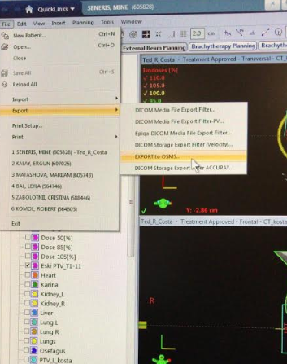
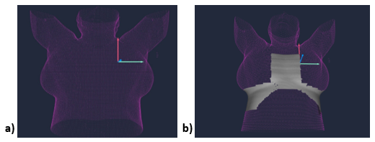
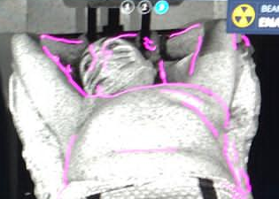
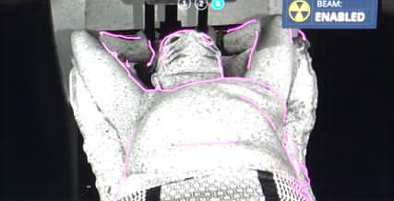
Mevcut Ticari SGRT Sistemleri(Vision RT)
Body
Plan (Isocenter)
Ref. Yüzey
ROI
Postural video

Slide 20
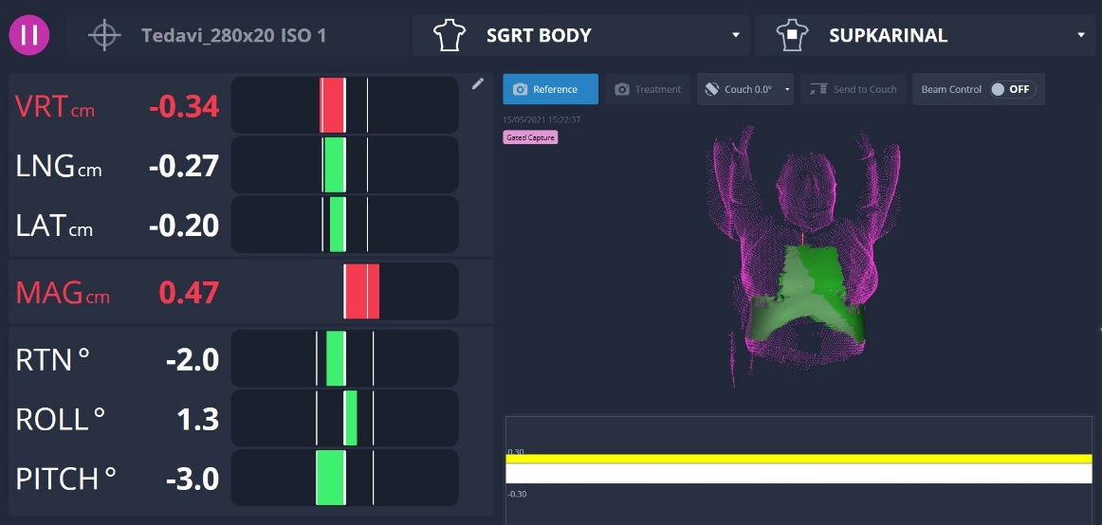
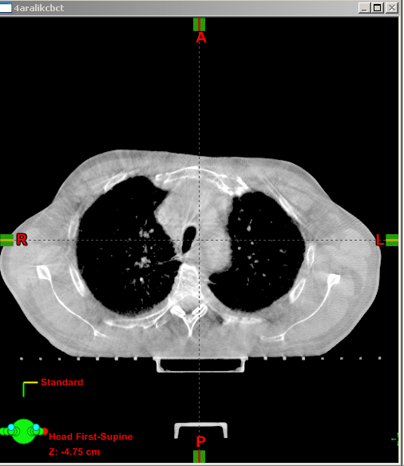
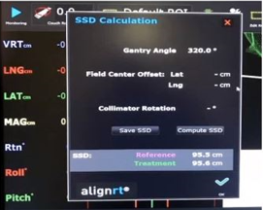
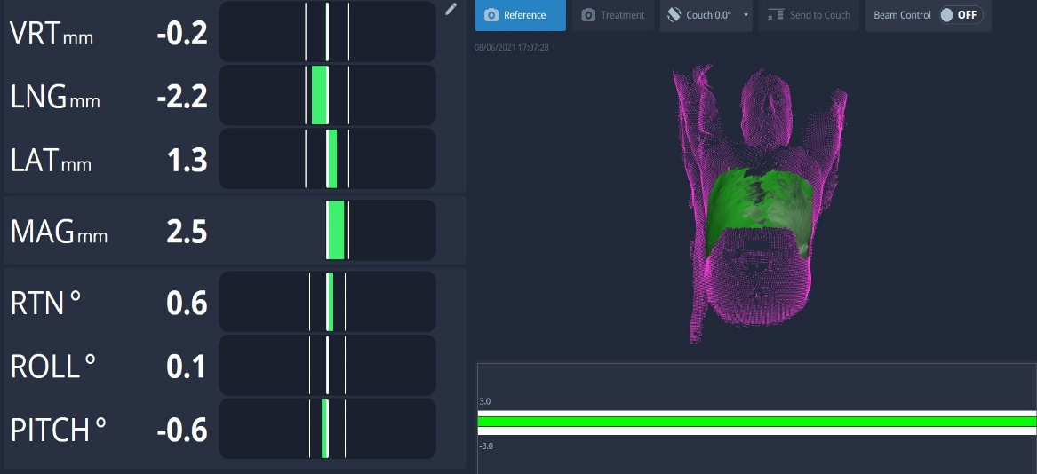
Mevcut Ticari SGRT Sistemleri(Vision RT)
IGRT
Hasta hareketini takip
Tedavi

Slide 21
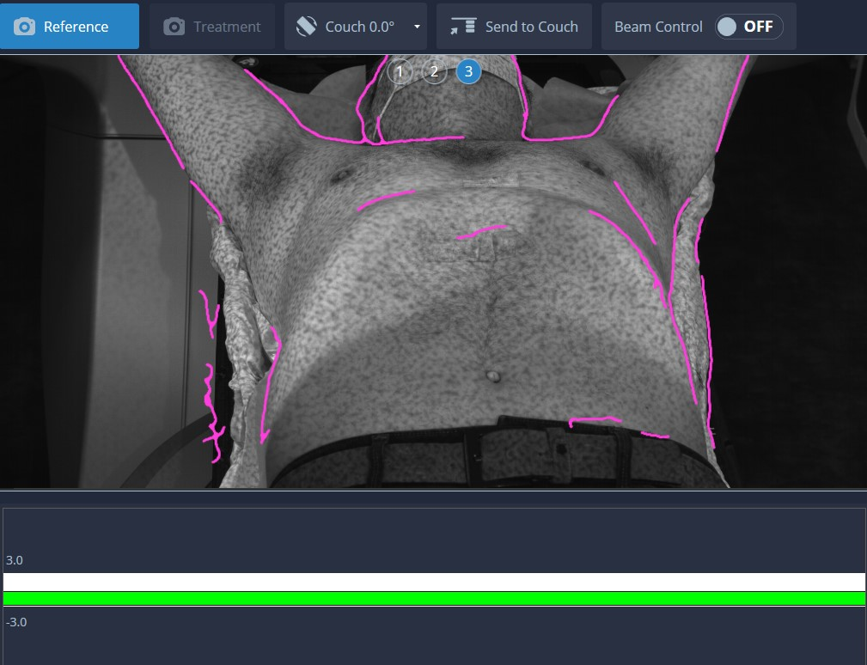
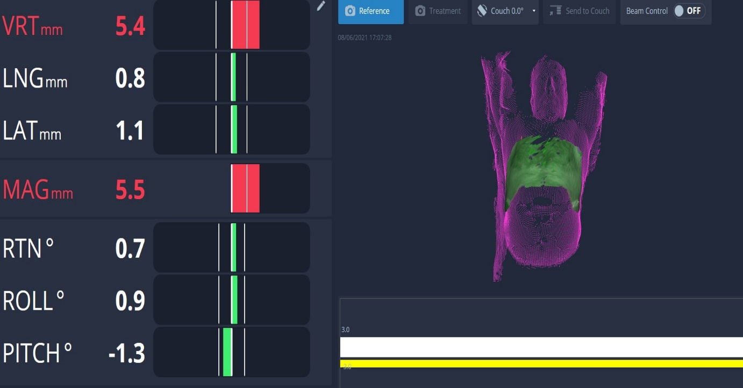
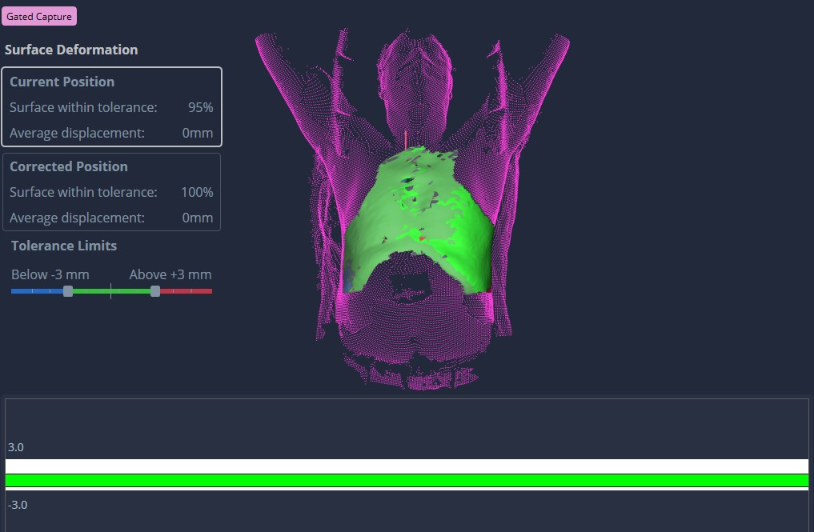

Mevcut Ticari SGRT Sistemleri(Vision RT)
SBRT Akciğer
Free Breathing
CBCT+Reference capture/ 3mm/1 degree tolerance
DIBH Tedavisi

Slide 22
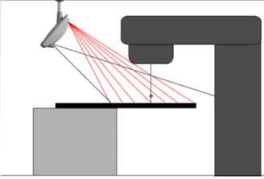
Mevcut Ticari SGRT Sistemleri (C-RAD)
Bilgisayarlı tomografi (BT) ve linak odalarında bir veya üç tane optik yüzey tarama sistemi bulunur.
Her biri Light-emitting diode (LED) ve Charge Coupled Device (CCD) kamera sistemi olan iki bileşenden oluşur.
Ana kamera tedavi masasının ayak tarafına denk gelen tavana monte edilir ve varsa diğer iki kamera hastanın baş tarafına denk gelen sağ ve sol tavana yerleştirilir.
Hastanın cildini taramak için yakın görünür bölgeden projeksiyon yapılarak hastanın cildinden yansıyan ışık kamera tarafından toplanır.
Hastanın pozisyonu, kamera tarafından toplanan ışığın optik üçgenleme mantığıyla hesaplaması sonucu belirlenir.

Slide 23
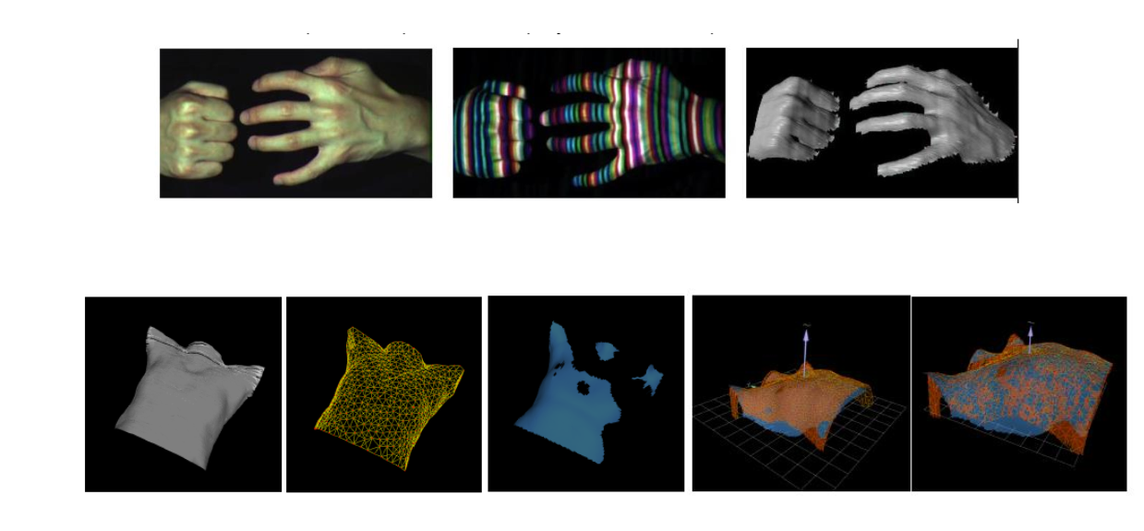
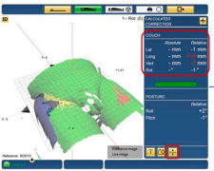
Mevcut Ticari SGRT Sistemleri (C-RAD)

Slide 24
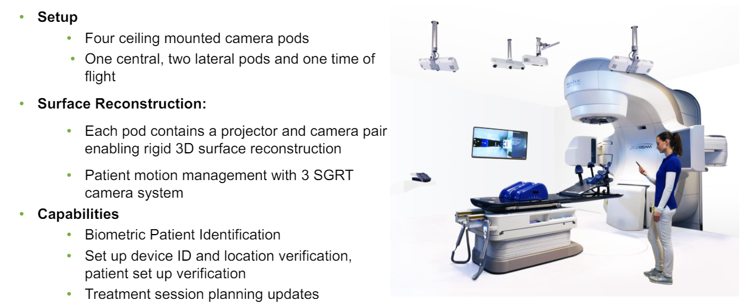
Mevcut Ticari SGRT Sistemleri (IDENTIFY)
4 tane kamera
1 tanesi merkez, 2 lateral pod ve bir tanesi time of flight
Her pod projektör ve kamera çiftine sahip.
Hasta pozisyonu bu 3 SGRT kamera sistemi ile yapılıyor.
Biometrik hasta tanıma sistemi var (avuç içi)
Setup cihazlarının ID ve lokasyon setup verifikasyonu

Slide 25
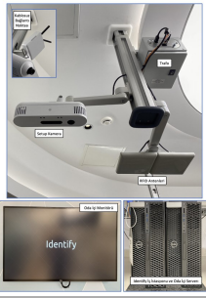
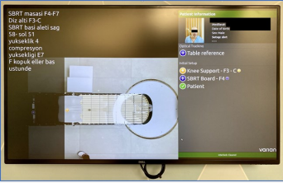
Mevcut Ticari SGRT Sistemleri (IDENTIFY)
Pozisyon ve Ekipman Doğrulama Sistemi (Setup) – Ekipman Doğrulama
Setup Kamera Sistemi, Oda İçi Monitör, Çalışma İstasyonu ve Oda İçi Server Sistemi
Medfizonline Sayı 39
Oğuzhan Ayrancıoğlu

Slide 26
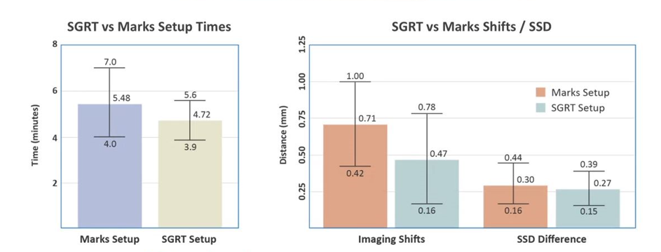

Litaratür Ne Diyor?
SGRT vs İşaretleme ile Setup zamanı
SGRT vs Görüntüleme sonucu
SGRT vs İşaretleme sonucu kaymalar
Meme: 250 fraksiyon sonucu: setup süresinde %14 azalma

Slide 27
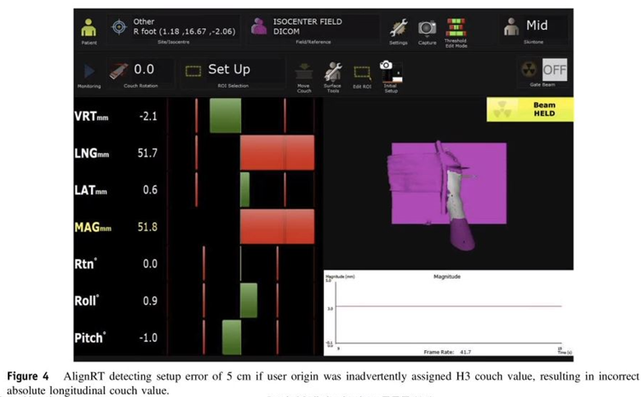
Litaratür Ne Diyor?
Tedavi doğruluğu

Slide 28
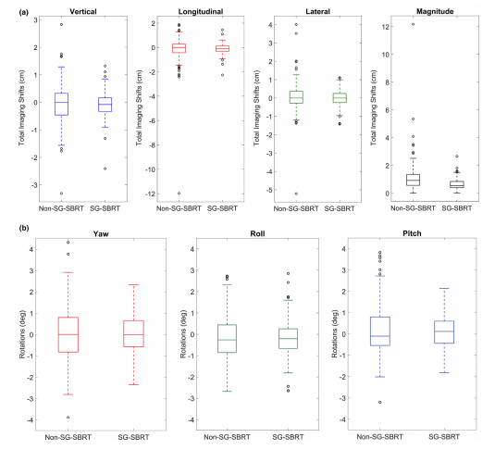
Litaratür Ne Diyor?
SBRT Tedavileri
Tüm düzlemlerde fark istatistiki olarak anlamlı
Leong et all,2019

Slide 29
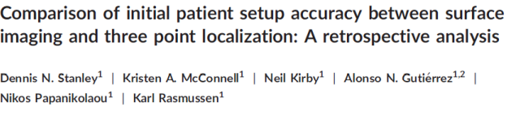
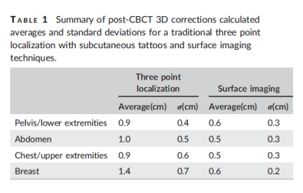
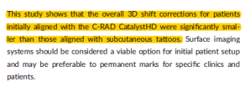
Litaratür Ne Diyor?
Stanley et al. JACMP 2017
Setup laser vs SGRT sonrasında CBCT
Pelvis/al ve üst extremite, abdomen, göğüs duvarı ve meme
6000 fx

Slide 30

Litaratür Ne Diyor?
Neden sol meme DIBH?
Marks* ve ark: RT’ye bağlı perfüzyon defecti 2 yıl içinde yaklaşık %40
Darby** ve ark: Ortalama kalp dozu her 1 Gy arttışında Major koroner hastalık olasılığı lineer olarak %7.4 artar
Cerviño et al. PMB 2009
*Marks et al. IJROBP 2005
**Darby et al. NEJM 201

Slide 31


Litaratür Ne Diyor?
FMEA data
25 önemli hata kaynağından sadece 1 tanesi SGRT ile ilgili
Manger et al. Med Phys 2015

Slide 32
POTANSİYEL SGRT UYGULAMALARI (Geleceğe bakış)
4D görüntü takibini markırsız yapabilmek
Tüm oda içi görüntüleme
Sanal Gerçeklik
Adaptif RT
Hasta bazlı dozimetrik kalite kontrol

Slide 33
Teşekkürler

